Slide 1

教室借用管理系統
班級:四資工三甲
組別:第三組
組員: 41243101 伍翊瑄 41243103 林采儀
41243104 范芷紜 41243107 潘怡潔

Slide 2
目錄
資料庫 Schema Diagram
5
1
應用情境與使用案例
SQL語法+概念層與舉例說明
6
系統需求說明
2
7
系統實作成果
3
ER Diagram
8
每一資料表之10筆資料
4
完整性限制
View
9

Slide 3
1
應用情境與使用案例

Slide 4
應用情境
學生
需要進行小組討論、專題製作或活動練習時，可透過系統查詢教室空閒時段，並提出借用申請，經審核通過後即可使用，避免找不到空間或人工登記錯誤的問題。
老師
需要進行補課、課程延伸討論或舉辦小型教學活動時，可透過系統即時查詢教室使用狀態，並線上申請借用教室，以確保教學活動順利進行且不與其他課程衝突。
管理者
負責審核所有教室借用申請，確認借用時間與用途是否合理，並管理教室使用狀態與借用紀錄，進行教室資源調度。

Slide 5
使用案例
1.查詢教室
2.申請借用教室
輸入：日期、時間
、設備需求
輸出：可用教室清單、
人數限制
一般使用者
學生/教師
輸入：時間、教室代號、申請人資訊（姓名、電話等）
、用途
系統自動檢查是否有時間衝突（衝堂）
3.取消借用
4.查看借用紀錄
條件：借用尚未開始
（還未到借用日期與時間）
只有申請人本人可以取消尚未開始的借用申請，管理員不可代替使用者取消借用。
查詢個人或特定教室的
歷史借用紀錄

Slide 6
使用案例
1.審核借用申請
2.教室及設備管理
管理者
(Admin)
狀態流程：
Pending（審核中）
Approved（核准）
Rejected（拒絕
，須填寫拒絕原因）
新增教室 / 設備
停用教室 / 設備
設定教室狀態為「維修中」
（UnderMaintenance）

Slide 7
2
系統需求說明

Slide 8
功能性需求
1.使用者必須能登入系統
2.支援教室借用類型選擇(短期借用 / 長期借用）
3.使用者可以查詢教室狀態
4.系統需防止時間衝突（同一教室不可同時被借用）
5.借用需經過審核

Slide 9
功能性需求
6.系統需保存歷史借用紀錄
7.管理員可管理教室資料
8.系統記錄審核歷程(記錄審核者與操作內容)
9.使用者可取消尚未開始的借用申請
10.記錄並管理教室所包含之設備資訊
（如投影機、麥克風等）

Slide 10
3
ER Diagram

Slide 11
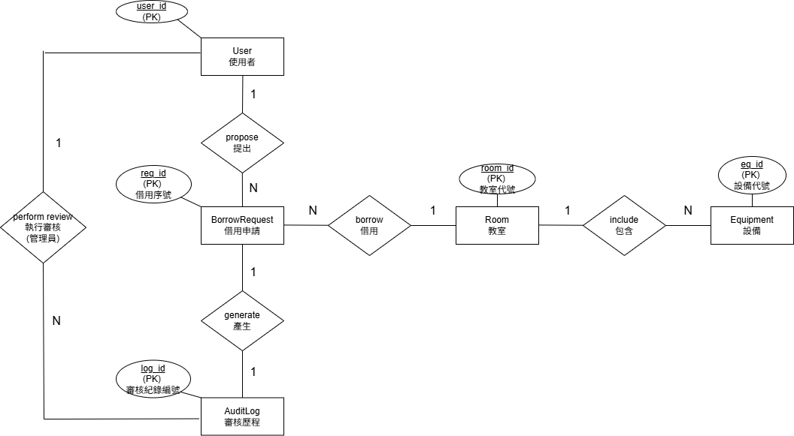
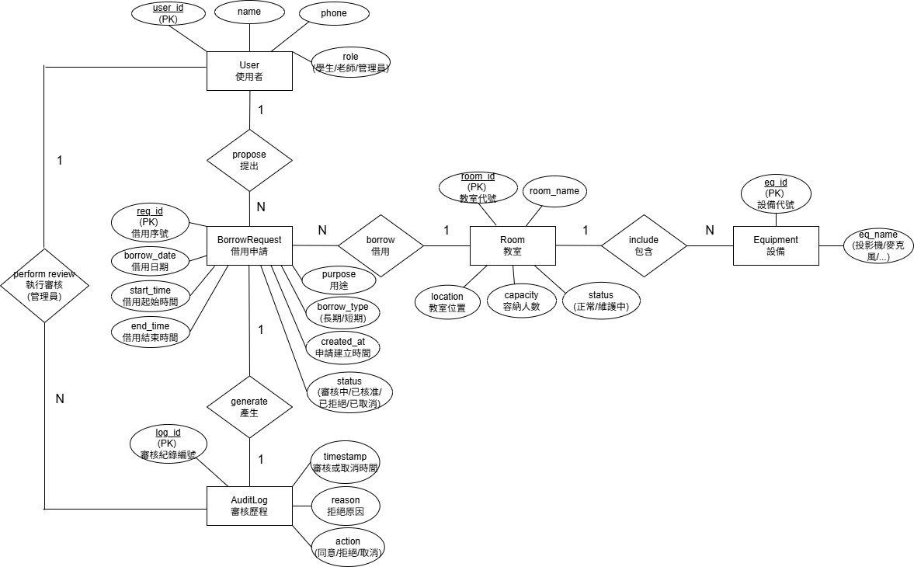
ER diagram

Slide 12
4
完整性限制

Slide 13
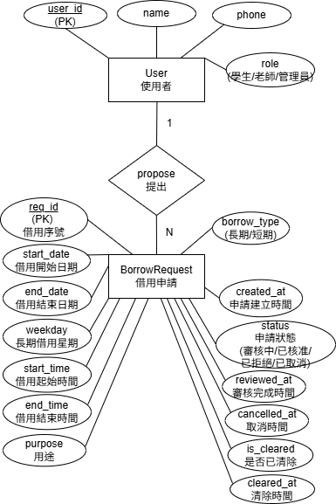
User (使用者)
欄位名稱 | 說明 | 是否可為空 | Domain
user_id | 主鍵，使用者唯一識別碼 | 否 | 前綴字母+數字；S=學生、T=教師、A=管理員
name | 姓名 | 否 | 長度為1~50的文字
phone | 聯絡電話 | 是 | 09開頭之10位數字
role | 角色 | 否 | 'S'、'T'、'A' 三者之一

Slide 14
User (使用者)
user_id 為主鍵，值必須唯一且非空
role 合法值為：'S'、'T'、'A'，分別代表學生、教師、管理員
phone 若有填寫，需符合 09 開頭之 10 位數字格式
至少需有一筆 role = 'A' 的管理員資料，否則系統無法進行審核與管理功能

Slide 15
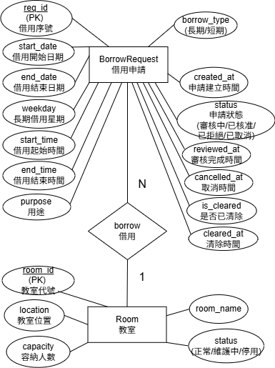
Room (教室)
欄位名稱 | 說明 | 是否可為空 | Domain
room_id | 主鍵，教室代碼 | 否 | 長度7~10之英數字，例如 BGC0614
room_name | 教室名稱 | 否 | 長度1~20文字，且不可重複
location | 位置 | 是 | 長度為3~50的文字，例如：綜三館 6F
capacity | 可容人數 | 否 | 1~100 的整數
status | 教室狀態 | 否 | 'Available'、'UnderMaintenance'、'Disabled'

Slide 16
Room (教室)
room_id 為主鍵，值必須唯一且非空
room_name 必須唯一，避免同名教室造成混淆
capacity 必須介於 1 至 100 之間
status 合法值為：'Available'、'UnderMaintenance'、'Disabled'
若 status = 'UnderMaintenance' 或 'Disabled'，則該教室不可被核准為 Approved

Slide 17
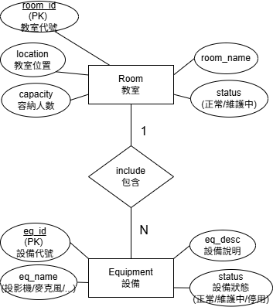
Equipment (教室設備)
欄位名稱 | 說明 | 是否可為空 | Domain
eq_id | 主鍵，設備唯一識別碼 | 否 | 正整數，由系統指定
eq_name | 設備名稱 | 否 | 長度1~30文字
eq_desc | 設備說明 | 是 | 例如 HDMI 投影機、無線麥克風
room_id | 外鍵，對應教室編號 (Room.room_id) | 否 | 參考 Room 的 room_id
status | 設備狀態 | 否 | 'Available'、'UnderMaintenance'、'Disabled'

Slide 18
Equipment (教室設備)
eq_id 為主鍵，值必須唯一且非空
eq_name 在同一 room_id 下不可重複
room_id 必須對應到 Room.room_id（外鍵約束）
eq_desc 用於記錄設備補充說明
status 合法值為：'Available'、'UnderMaintenance'、'Disabled'
若設備 status = 'Disabled'，則不顯示於一般使用者查詢結果

Slide 19
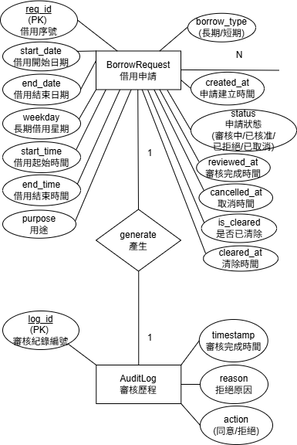
BorrowRequest (借用申請)
欄位名稱 | 說明 | 是否可為空 | Domain
req_id | 主鍵，借用申請唯一識別碼 | 否 | 正整數，由系統指定
user_id | 外鍵，對應借用者 (User.user_id) | 否 | 參考 User.user_id
room_id | 外鍵，對應借用教室 (Room.room_id) | 否 | 參考 Room.room_id
start_date | 借用開始日期 | 否 | 合法日期
end_date | 借用結束日期 | 否 | 不可早於 start_date
weekday | 長期借用星期 | 是 | 1~7；短期借用可為 NULL
start_time | 借用起始時間 | 否 | 08:10 以後，且早於 end_time

Slide 20
BorrowRequest (借用申請)
欄位名稱 | 說明 | 是否可為空 | Domain
end_time | 借用結束時間 | 否 | 22:30 以前，且晚於 start_time
purpose | 用途 | 否 | 長度1~100的文字
borrow_type | 借用類型 | 否 | 'ShortTerm'、'LongTerm'
status | 申請狀態 | 否 | 'Pending'、'Approved'、'Rejected'、'Cancelled'
created_at | 申請建立時間 | 否 | 系統自動記錄
reviewed_at | 審核完成時間 | 是 | 核准或拒絕時記錄
cancelled_at | 取消時間 | 是 | 使用者取消時記錄
is_cleared / cleared_at | 清除系統欄位 | 依欄位 | Y/N 與清除時間

Slide 21
BorrowRequest (借用申請)
req_id 為主鍵，值必須唯一且非空
user_id 必須對應到 User.user_id（外鍵）
room_id 必須對應到 Room.room_id（外鍵）
start_date 不可晚於 end_date
start_time 必須早於 end_time
borrow_type 合法值為：'ShortTerm'、'LongTerm'
若 borrow_type = 'LongTerm'，則 weekday 不可為空

Slide 22
BorrowRequest (借用申請)
status 合法值為：'Pending'、'Approved'、'Rejected’
、'Cancelled'
同一 room_id、日期區間重疊、時間區間重疊，且 status = 'Approved' 的借用紀錄不可同時存在
若 Room.status = 'UnderMaintenance' 或 'Disabled’
，則該申請不可被核准為 Approved
reviewed_at 不可早於 created_at
若 status = 'Cancelled'，則 cancelled_at 不可為空
is_cleared 合法值為 'Y' 或 'N'

Slide 23
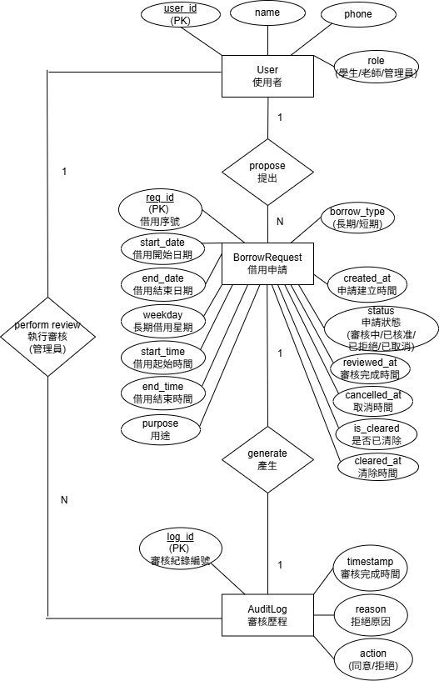
AuditLog (審核歷程)
欄位名稱 | 說明 | 是否可為空 | Domain
log_id | 主鍵，審核紀錄唯一識別碼 | 否 | 正整數，由系統指定
req_id | 外鍵，對應借用申請編號 (BorrowRequest.req_id) | 否 | 參考 BorrowRequest.req_id
admin_id | 外鍵，對應審核者 (User.user_id) | 否 | 參考 User.user_id， 且 role 必須為 'A'
action | 操作 | 否 | 'Approve'、'Reject' 兩者之一
reason | 拒絕原因 | 是 | 長度1~200的文字(action = 'Reject' 時必填)
timestamp | 審核完成時間 | 否 | 不早於對應申請的 created_at

Slide 24
AuditLog (審核歷程)
log_id 為主鍵，值必須唯一且非空
req_id 必須對應到 BorrowRequest.req_id（外鍵）
admin_id 必須對應到 User.user_id（外鍵）
，且該使用者 role 必須為 'A'
action 合法值為：'Approve'、'Reject'
若 action = 'Reject'，則 reason 不可為空或只含空白
timestamp 不可早於對應 BorrowRequest.created_at
取消借用不記錄在 AuditLog，而是記錄在
BorrowRequest.cancelled_at

Slide 25
跨資料表完整性限制
規則說明 | 對應限制
每個使用者必須先登入，才能發出借用申請 | User 資料存在，且 BorrowRequest.user_id 對應到 User.user_id
教室借用必須經過審核，Pending 時尚未核准 | BorrowRequest.status 必須在審核後才可變為 Approved / Rejected
只有 Admin 可以核准或拒絕申請 | AuditLog.admin_id 必須對應到 User.user_id，且 role 必須為 'A'
使用者只能取消尚未開始的借用 | 若系統時間已超過 start_date + start_time，status 不可再變更為 Cancelled
維修或停用中的教室不可被核准借用 | 在 INSERT / UPDATE BorrowRequest 時檢查對應 Room.status
每筆核准或拒絕操作都必須在 AuditLog 中記錄 | 凡 BorrowRequest.status 從 Pending → Approved 或 Rejected，必須有一筆對應的 AuditLog 資料

Slide 26
5
資料庫 Schema Diagram

Slide 27
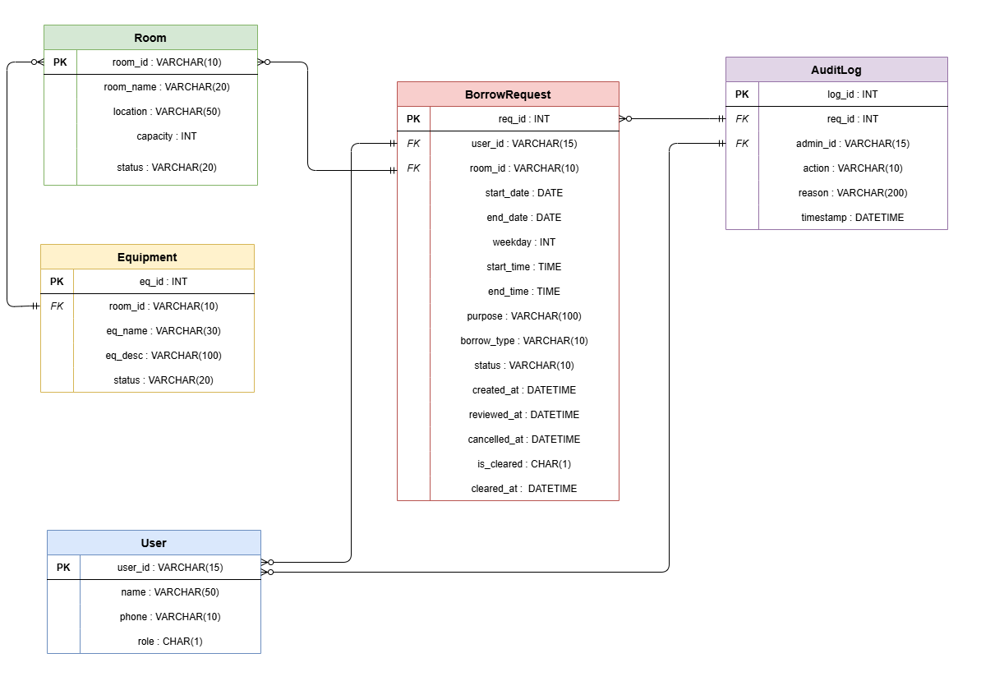
教室借用系統資料表

Slide 28
6
SQL語法+概念層
與舉例說明

Slide 29
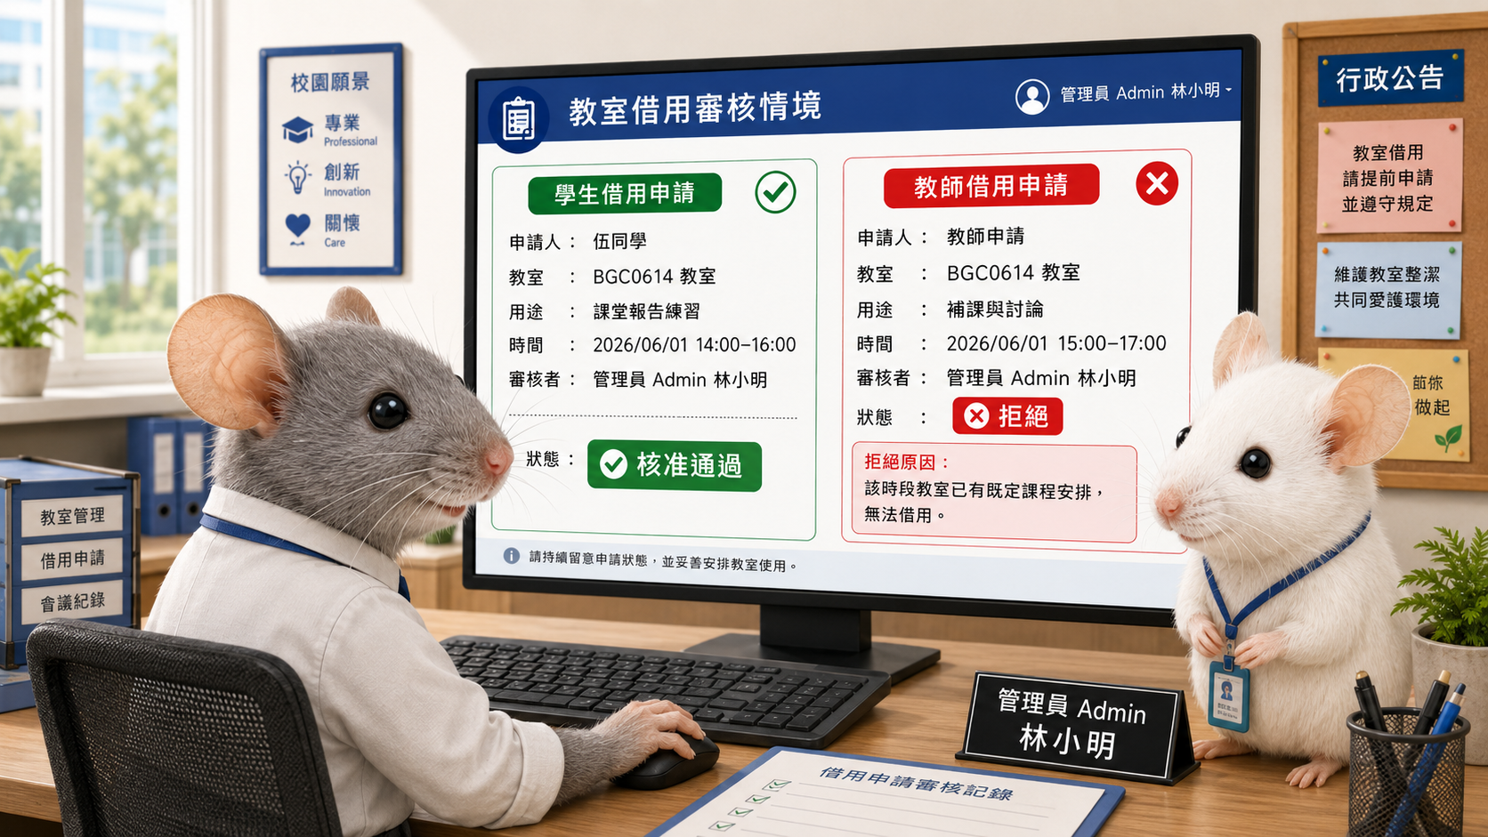
情境說明
管理員張小明
審核了教師王老師借用
BGC0614 教室的申請
，並核准通過。
另有一筆學生申請遭拒絕
，附上拒絕原因。

Slide 30
User（使用者）
欄位名稱 | 說明 | 資料型態 | 是否可為空 | 預設值 | 其他說明
user_id | 使用者識別碼 | VARCHAR(15) | 否 | 無 | 主鍵；S/T/A + 數字編號
name | 姓名 | VARCHAR(50) | 否 | 無 | 使用者姓名
phone | 聯絡電話 | VARCHAR(10) | 是 | 無 | 09開頭10位數字
role | 使用者角色 | CHAR(1) | 否 | 無 | 'S'、'T'、'A'

Slide 31
User（使用者）
CREATE TABLE User (
user_id VARCHAR(15) NOT NULL,
name VARCHAR(50) NOT NULL,
phone VARCHAR(10) NULL,
role CHAR(1) NOT NULL,
PRIMARY KEY (user_id),
CHECK (user_id REGEXP '^[STA][0-9]+$'),
CHECK (role IN ('S', 'T', 'A')),
CHECK (phone IS NULL OR phone REGEXP '^09[0-9]{8}$')
);

Slide 32
User 資料範例
INSERT INTO User (user_id, name, phone, role) VALUES
('A0001', '張小明', '0912345678', 'A'),
('T0001', '王老師', '0933111222', 'T'),
('T0002', '陳老師', '0922333444', 'T'),
('S41243101', '李同學', '0987654321', 'S'),
('S41243103', '林同學', '0966123456', 'S'),
('S41243107', '潘同學', '0955123456', 'S');
user_id | name | phone | role
A0001 | 張小明 | 0912345678 | A
T0001 | 王老師 | 0933111222 | T
T0002 | 陳老師 | 0922333444 | T
S41243101 | 李同學 | 0987654321 | S
S41243103 | 林同學 | 0966123456 | S

Slide 33
Room（教室）
欄位名稱 | 說明 | 資料 型態 | 是否 可為空 | 預設值 | 其他說明
room_id | 教室代碼 | VARCHAR(10) | 否 | 無 | 主鍵，唯一
room_name | 教室名稱 | VARCHAR(20) | 否 | 無 | 唯一，完整教室名稱
location | 位置 | VARCHAR(50) | 是 | 無 | 例如 綜三館6F
capacity | 可容人數 | INT | 否 | 無 | 1 ≤ capacity ≤ 100
status | 教室狀態 | VARCHAR(20) | 否 | Available | Available / UnderMaintenance / Disabled

Slide 34
建立 Room 資料表
CREATE TABLE Room (
room_id VARCHAR(10) NOT NULL,
room_name VARCHAR(20) NOT NULL,
location VARCHAR(50) NULL,
capacity INT NOT NULL,
status VARCHAR(20) NOT NULL DEFAULT 'Available',
PRIMARY KEY (room_id),
CHECK (capacity BETWEEN 1 AND 100),
CHECK (status IN ('Available', 'UnderMaintenance', 'Disabled'))
);

Slide 35
Room 資料範例
INSERT INTO Room (room_id, room_name, location, capacity, status) VALUES
('BGC0614', '多功能教學實驗室', '綜三館 6F', 60, 'Available'),
('BGC0513', '一般教室', '綜三館 5F', 60, 'UnderMaintenance'),
('BGC0501', '討論教室', '綜三館 5F', 40, 'Available'),
('BGC0701', '專題討論室', '綜三館 7F', 30, 'Available'),
('BGC0402', '舊設備教室', '綜三館 4F', 50, 'Disabled');
room_id | room_name | location | capacity | status
BGC0614 | 多功能教學實驗室 | 綜三館 6F | 60 | Available
BGC0513 | 一般教室 | 綜三館 5F | 60 | UnderMaintenance
BGC0501 | 討論教室 | 綜三館 5F | 40 | Available
BGC0701 | 專題討論室 | 綜三館 7F | 30 | Available
BGC0402 | 舊設備教室 | 綜三館 4F | 50 | Disabled

Slide 36
Equipment（教室設備）
欄位名稱 | 說明 | 資料 型態 | 是否可為空 | 預設值 | 其他說明
eq_id | 設備識別碼 | INT | 否 | 無 | 主鍵
eq_name | 設備名稱 | VARCHAR(30) | 否 | 無 | 同一教室內不可重複
room_id | 所屬教室 | VARCHAR(10) | 否 | 無 | 外鍵，參考 Room.room_id
eq_desc | 設備說明 | VARCHAR(100) | 是 | 無 | 例如 HDMI 投影機
status | 設備狀態 | VARCHAR(20) | 否 | Available | Available / UnderMaintenance / Disabled

Slide 37
建立 Equipment 資料表
CREATE TABLE Equipment (
eq_id INT NOT NULL AUTO_INCREMENT,
eq_name VARCHAR(30) NOT NULL,
eq_desc VARCHAR(100) NULL,
room_id VARCHAR(10) NOT NULL,
status VARCHAR(20) NOT NULL DEFAULT 'Available',
PRIMARY KEY (eq_id),
UNIQUE (eq_name, room_id),
FOREIGN KEY (room_id) REFERENCES Room(room_id),
CHECK (status IN ('Available', 'UnderMaintenance', 'Disabled'))
);

Slide 38
Equipment 資料範例
INSERT INTO Equipment (eq_name, eq_desc, room_id, status) VALUES
('投影機', 'HDMI 投影機', 'BGC0614', 'Available'),
('麥克風', '無線麥克風', 'BGC0614', 'Available'),
('白板', '固定式白板', 'BGC0614', 'Available'),
('投影機', 'HDMI 投影機', 'BGC0501', 'Available'),
('冷氣', '分離式冷氣', 'BGC0513', 'UnderMaintenance');
eq_id | eq_name | eq_desc | room_id | status
1 | 投影機 | HDMI 投影機 | BGC0614 | Available
2 | 麥克風 | 無線麥克風 | BGC0614 | Available
3 | 白板 | 固定式白板 | BGC0614 | Available
4 | 投影機 | HDMI 投影機 | BGC0501 | Available
5 | 冷氣 | 分離式冷氣 | BGC0513 | UnderMaintenance

Slide 39
BorrowRequest（借用申請）
欄位名稱 | 說明 | 資料型態 | 是否可為空 | 預設值 | 其他說明
req_id | 申請識別碼 | INT | 否 | 無 | 主鍵
user_id | 借用者 | VARCHAR(15) | 否 | 無 | 外鍵，參考 User.user_id
room_id | 借用教室 | VARCHAR(10) | 否 | 無 | 外鍵，參考 Room.room_id
start_date | 借用開始日期 | DATE | 否 | 無 | 合法日期
end_date | 借用結束日期 | DATE | 否 | 無 | 不可早於 start_date
weekday | 長期借用星期 | INT | 是 | 無 | 1~7；短期借用可為 NULL

Slide 40
BorrowRequest（借用申請）I
欄位名稱 | 說明 | 資料型態 | 是否 可為空 | 預設值 | 其他說明
start_time | 起始時間 | TIME | 否 | 無 | 08:10以後，早於 end_time
end_time | 結束時間 | TIME | 否 | 無 | 22:30以前，晚於 start_time
purpose | 用途 | VARCHAR(100) | 否 | 無 | 借用目的
borrow_type | 借用類型 | VARCHAR(10) | 否 | 無 | ShortTerm / LongTerm
status | 申請狀態 | VARCHAR(10) | 否 | 'Pending' | Pending / Approved / Rejected / Cancelled
created_at | 建立時間 | DATETIME | 否 | 系統當前時間 | 系統自動記錄

Slide 41
BorrowRequest（借用申請）II
欄位名稱 | 說明 | 資料型態 | 是否 可為空 | 預設值 | 其他說明
reviewed_at | 審核完成時間 | DATETIME | 是 | 無 | 管理員核准或拒絕時記錄
cancelled_at | 取消時間 | DATETIME | 是 | 無 | 使用者取消借用時記錄
is_cleared | 是否已清除 | CHAR(1) | 否 | N | Y、N 兩者之一
cleared_at | 清除時間 | DATETIME | 是 | 無 | 清除系統時記錄

Slide 42
建立 BorrowRequest 資料表
CREATE TABLE BorrowRequest (
req_id INT NOT NULL AUTO_INCREMENT,
user_id VARCHAR(15) NOT NULL,
room_id VARCHAR(10) NOT NULL,
start_date DATE NOT NULL,
end_date DATE NOT NULL,
weekday INT NULL,
start_time TIME NOT NULL,
end_time TIME NOT NULL,
purpose VARCHAR(100) NOT NULL,
borrow_type VARCHAR(10) NOT NULL,
status VARCHAR(10) NOT NULL DEFAULT 'Pending',
created_at DATETIME NOT NULL DEFAULT CURRENT_TIMESTAMP,
reviewed_at DATETIME NULL,
cancelled_at DATETIME NULL,
is_cleared CHAR(1) NOT NULL DEFAULT 'N',
cleared_at DATETIME NULL,
PRIMARY KEY (req_id),
FOREIGN KEY (user_id) REFERENCES User(user_id),
FOREIGN KEY (room_id) REFERENCES Room(room_id),
CHECK (start_date <= end_date),
CHECK (start_time < end_time),
CHECK (start_time >= '08:10:00' AND end_time <= '22:30:00'),
CHECK (
(borrow_type = 'ShortTerm' AND weekday IS NULL)
OR
(borrow_type = 'LongTerm' AND weekday BETWEEN 1 AND 7)
),
CHECK (borrow_type IN ('ShortTerm', 'LongTerm')),
CHECK (status IN ('Pending', 'Approved', 'Rejected', 'Cancelled')),
CHECK (reviewed_at IS NULL OR reviewed_at >= created_at),
CHECK (cancelled_at IS NULL OR cancelled_at >= created_at),
CHECK (status <> 'Cancelled' OR cancelled_at IS NOT NULL),
CHECK (is_cleared IN ('Y', 'N')),
CHECK (cleared_at IS NULL OR cleared_at >= created_at)
);

Slide 43
BorrowRequest 資料範例I
INSERT INTO BorrowRequest
(req_id, user_id, room_id, start_date, end_date, weekday, start_time, end_time,
purpose, borrow_type, status, created_at, reviewed_at, cancelled_at, is_cleared, cleared_at)
VALUES
(1, 'T0001', 'BGC0614', '2026-06-10', '2026-06-10', NULL, '09:00:00', '12:00:00', '補課', 'ShortTerm', 'Approved', '2026-05-20 10:00:00', '2026-05-21 14:00:00', NULL, 'N', NULL),
(2, 'S41243101', 'BGC0614', '2026-06-10', '2026-06-10', NULL, '09:00:00', '10:00:00', '小組報告練習', 'ShortTerm', 'Rejected', '2026-05-20 10:10:00', '2026-05-21 14:05:00', NULL, 'N', NULL),
(3, 'S41243103', 'BGC0501', '2026-06-15', '2026-06-15', NULL, '10:00:00', '11:00:00', '專題討論', 'ShortTerm', 'Pending', '2026-05-25 09:00:00', NULL, NULL, 'N', NULL);

Slide 44
BorrowRequest 資料範例II
(4, 'S41243107', 'BGC0501', '2026-06-16', '2026-06-16', NULL,
'13:00:00', '15:00:00', '社團會議', 'ShortTerm', 'Cancelled',
'2026-05-26 11:00:00', NULL, '2026-05-27 09:00:00', 'N', NULL),
(5, 'T0002', 'BGC0701', '2026-07-01', '2026-07-29', 3,
'14:00:00', '16:00:00', '專題指導', 'LongTerm', 'Approved',
'2026-06-01 08:30:00', '2026-06-02 10:00:00', NULL, 'N', NULL);

Slide 45
BorrowRequest 資料範例I
req_id | user_id | room_id | start_date | end_date | weekday | start_time | end_time | purpose | borrow_type
1 | T0001 | BGC0614 | 2026-06-10 | 2026-06-10 | NULL | 09:00 | 12:00 | 補課 | ShortTerm
2 | S41243101 | BGC0614 | 2026-06-10 | 2026-06-10 | NULL | 09:00 | 10:00 | 小組報告練習 | ShortTerm
3 | S41243103 | BGC0501 | 2026-06-15 | 2026-06-15 | NULL | 10:00 | 11:00 | 專題討論 | ShortTerm
4 | S41243107 | BGC0501 | 2026-06-16 | 2026-06-16 | NULL | 13:00 | 15:00 | 社團會議 | ShortTerm
5 | T0002 | BGC0701 | 2026-07-01 | 2026-07-29 | 3 | 14:00 | 16:00 | 專題指導 | LongTerm

Slide 46
BorrowRequest 資料範例II
status | created_at | reviewed_at | cancelled_at | is_cleared | cleared_at
Approved | 2026-05-20 10:00:00 | 2026-05-21 14:00:00 | NULL | N | NULL
Rejected | 2026-05-20 10:10:00 | 2026-05-21 14:05:00 | NULL | N | NULL
Pending | 2026-05-25 09:00:00 | NULL | NULL | N | NULL
Cancelled | 2026-05-26 11:00:00 | NULL | 2026-05-27 09:00:00 | N | NULL
Approved | 2026-06-01 08:30:00 | 2026-06-02 10:00:00 | NULL | N | NULL

Slide 47
AuditLog（審核歷程）
欄位名稱 | 說明 | 資料型態 | 是否可為空 | 預設值 | 其他說明
log_id | 紀錄識別碼 | INT | 否 | 無 | 主鍵
req_id | 對應申請 | INT | 否 | 無 | 外鍵，參考 BorrowRequest.req_id
admin_id | 審核者 | VARCHAR(15) | 否 | 無 | 外鍵，參考 User.user_id， 且 role 必須為 A
action | 操作類型 | VARCHAR(10) | 否 | 無 | 'Approve'、'Reject' 兩者之一
reason | 拒絕原因 | VARCHAR(200) | 是 | 無 | action = 'Reject' 時必填
timestamp | 審核完成時間 | DATETIME | 否 | 系統當前時間 | 不早於對應申請的 created_at

Slide 48
建立 AuditLog 資料表
CREATE TABLE AuditLog (
log_id INT NOT NULL AUTO_INCREMENT,
req_id INT NOT NULL,
admin_id VARCHAR(15) NOT NULL,
action VARCHAR(10) NOT NULL,
reason VARCHAR(200) NULL,
timestamp DATETIME NOT NULL DEFAULT CURRENT_TIMESTAMP,
PRIMARY KEY (log_id),
FOREIGN KEY (req_id) REFERENCES BorrowRequest(req_id),
FOREIGN KEY (admin_id) REFERENCES User(user_id),
CHECK (action IN ('Approve', 'Reject')),
CHECK (
action = 'Approve'
OR
(action = 'Reject' AND reason IS NOT NULL AND TRIM(reason) <> '')
)
);

Slide 49
AuditLog 資料範例
INSERT INTO AuditLog (req_id, admin_id, action, reason, timestamp) VALUES
(1, 'A0001', 'Approve', NULL, '2026-05-21 14:00:00'),
(2, 'A0001', 'Reject', '申請時段與已核准之教室借用申請衝突，無法核准借用申請', '2026-05-21 14:05:00'),
(5, 'A0001', 'Approve', NULL, '2026-06-02 10:00:00');
log_id | req_id | admin_id | action | reason | timestamp
1 | 1 | A0001 | Approve | NULL | 2026-05-21 14:00:00
2 | 2 | A0001 | Reject | 申請時段與已核准申請衝突 | 2026-05-21 14:05:00
3 | 5 | A0001 | Approve | NULL | 2026-06-02 10:00:00

Slide 50
7
系統實作成果

Slide 51

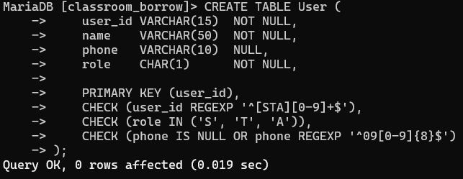
建立資料庫
首先建立資料庫 classroom_borrow，並依照系統設計依序建立五張資料表：User、Room、Equipment、BorrowRequest、AuditLog
依序建立 User、Room、Equipment、BorrowRequest、AuditLog，設定主鍵、外鍵、CHECK 條件與預設值。

Slide 52
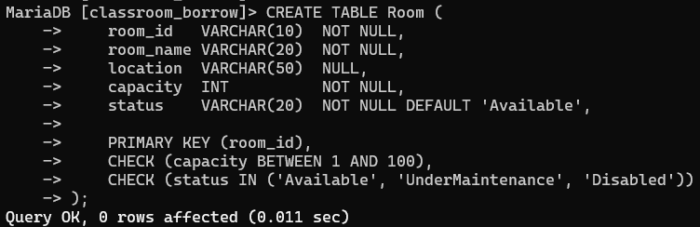
建立資料表
建立資料表 User
建立資料表 Room

Slide 53
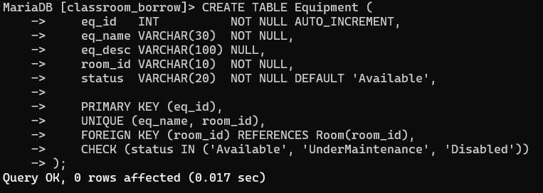
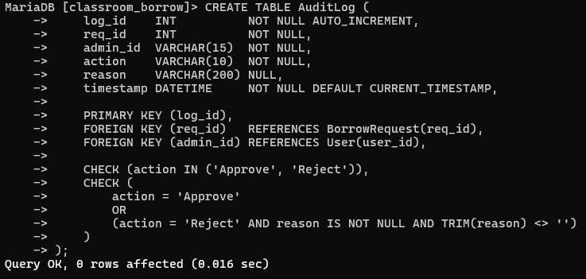
建立資料表
建立資料表 Equipment
建立資料表 AuditLog

Slide 54
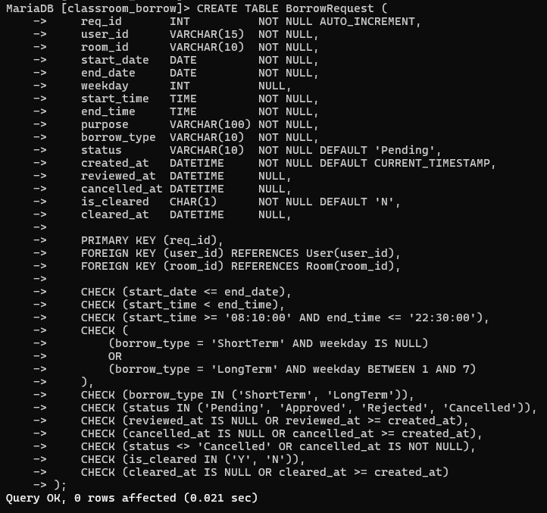
建立資料表
建立資料表 BorrowRequest

Slide 55
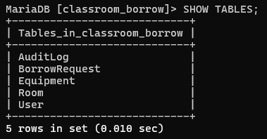
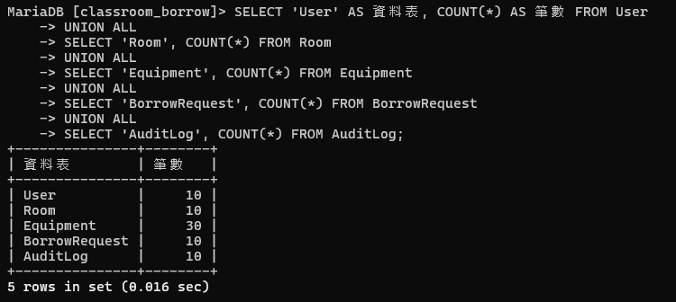
建立資料表
SHOW TABLES 結果，
五張資料表均已建立
各資料表筆數統計，
五張表均達 10 筆以上

Slide 56
8
每一資料表之10筆資料

Slide 57
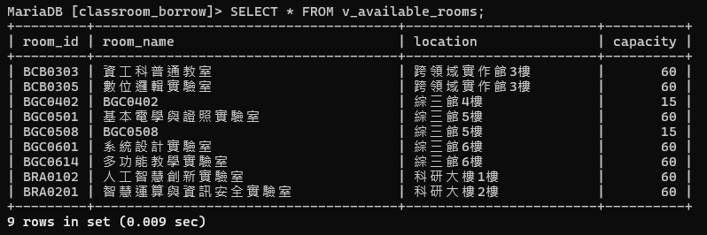
資料查詢展示
查看所有教室與狀態

Slide 58
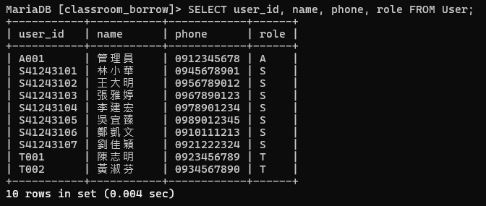
資料查詢展示
查看所有使用者與角色

Slide 59
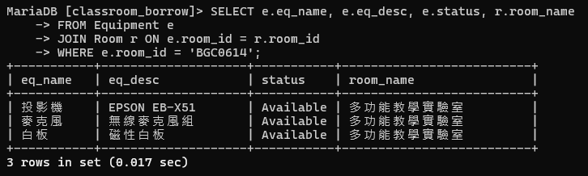
資料查詢展示
查詢 BGC0614 的設備清單

Slide 60
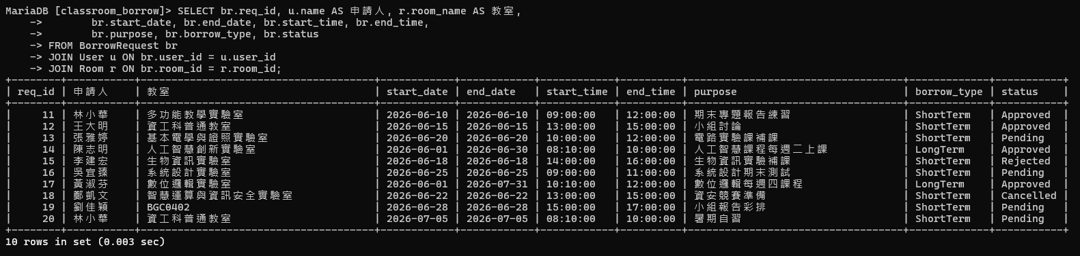
資料查詢展示
查詢所有借用申請

Slide 61
9
View

Slide 62
View
VIEW 名稱 | 用途說明
v_available_rooms | 篩選 status = Available 的可借用教室（含位置、容納人數）
v_borrow_summary | 借用申請總覽，JOIN User、Room 顯示申請人姓名與教室名稱
v_pending_requests | 待審核申請清單，含聯絡電話供管理員聯繫
v_room_equipment | 各教室設備盤點，JOIN Room 顯示教室名稱與教室狀態
v_audit_history | 審核歷程，JOIN 三張表顯示管理員、申請人、教室與審核結果
v_room_borrow_stats | 各教室借用統計（總申請數、核准、拒絕、待審、取消）
v_user_borrow_stats | 各使用者借用統計（總申請數、核准、拒絕、取消）

Slide 63
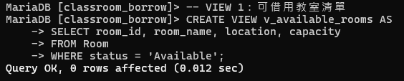
View v_available_rooms
建立 VIEW1 v_available_rooms
查詢 v_available_rooms：9 間可借用教室（BGC0513 維修中不顯示）

Slide 64
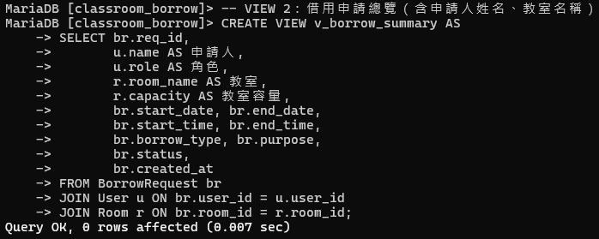
View v_borrow_summary
建立 VIEW2 v_borrow_summary

Slide 65
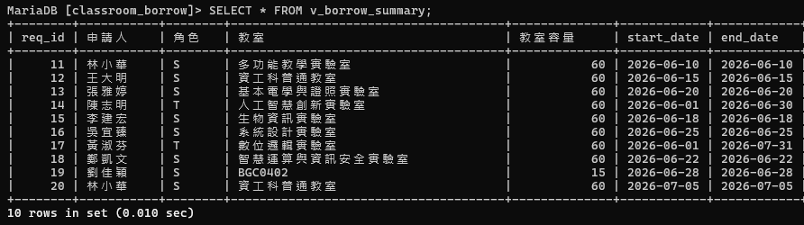
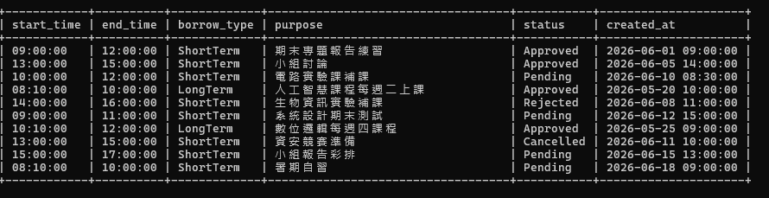
View v_borrow_summary
查詢 v_borrow_summary：10 筆借用申請總覽

Slide 66
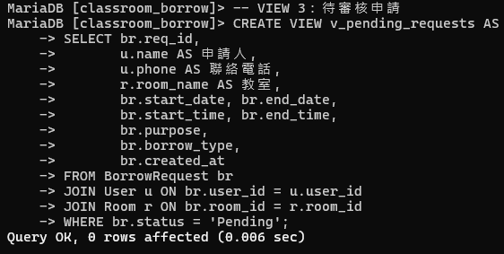
View v_pending_requests
建立 VIEW3 v_pending_requests

Slide 67
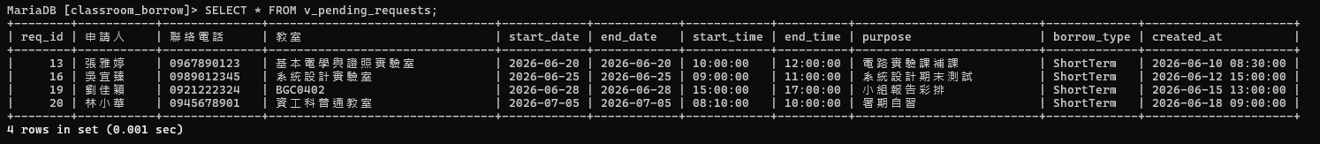
View v_pending_requests
查詢 v_pending_requests：4 筆待審核申請

Slide 68
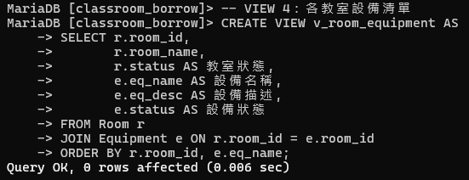
View v_room_equipment
建立 VIEW4 v_room_equipment

Slide 69
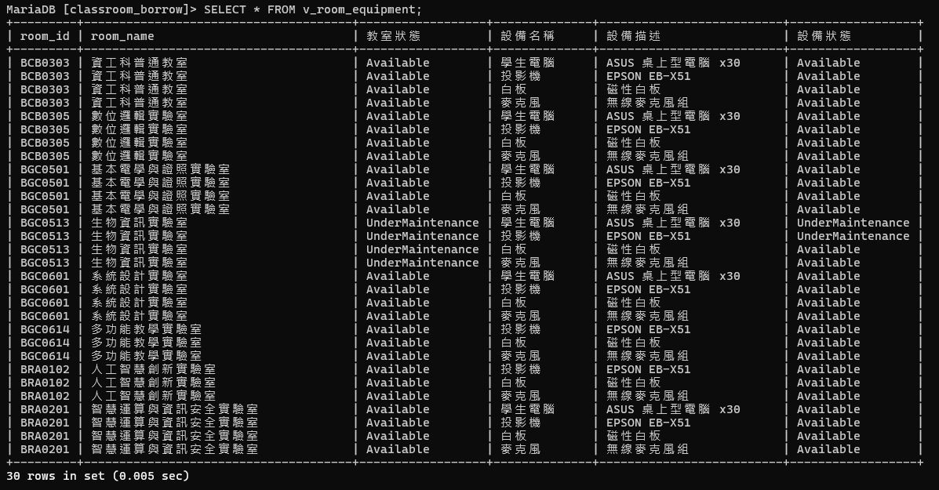
View v_room_equipment
查詢 v_room_equipment：30 筆設備盤點結果

Slide 70
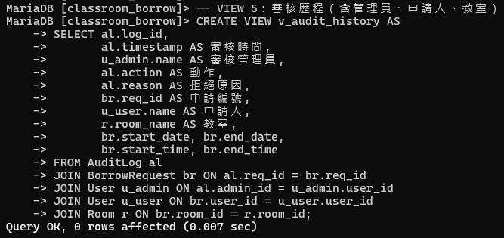
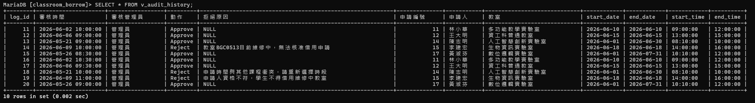
View v_audit_history
建立 VIEW5 v_audit_history
v_audit_history：10 筆審核歷程

Slide 71
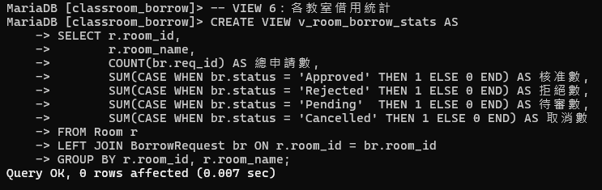
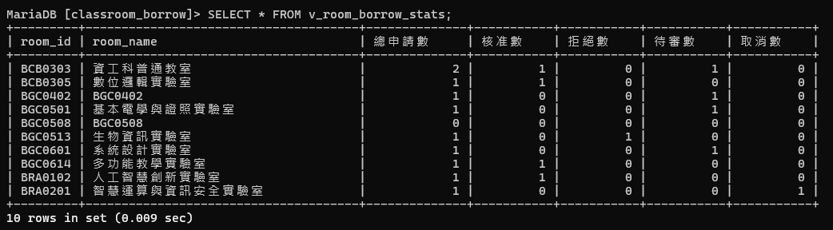
View v_room_borrow_stats
建立 VIEW6 v_room_borrow_stats
查詢 v_room_borrow_stats：各教室借用統計

Slide 72
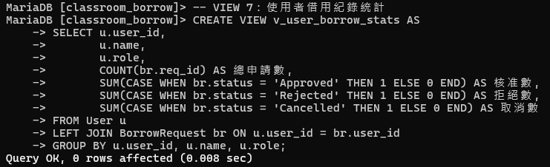
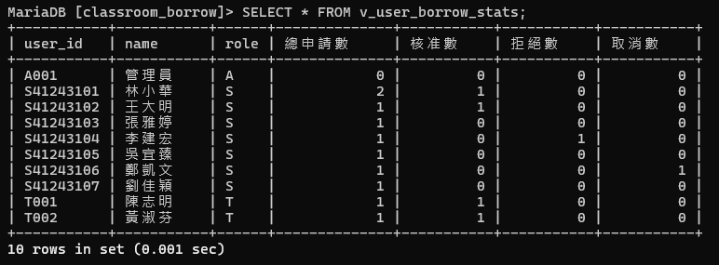
View v_user_borrow_stats
建立 VIEW7 v_user_borrow_stats
查詢 v_user_borrow_stats：各使用者借用統計

Slide 73
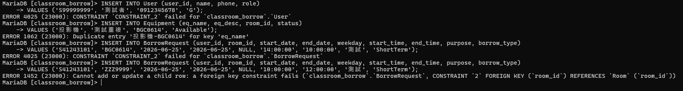
查詢View
以下測試四項違規操作，驗證資料庫 CHECK 條件與外鍵約束是否正確攔截不合法資料
# | 測試項目 | 違規 SQL | 預期錯誤
1 | 非法 role 值 | INSERT INTO User ... role='G' | ERROR 4025：CHECK CONSTRAINT_2 failed
2 | 同教室重複設備 | INSERT INTO Equipment ... eq_name='投影機', room_id='BGC0614' | ERROR 1062：Duplicate entry
3 | start_time > end_time | start_time='14:00', end_time='10:00' | ERROR 4025：CHECK CONSTRAINT_2 failed
4 | 外鍵違反（不存在 room_id） | room_id='ZZZ9999' | ERROR 1452：foreign key constraint fails

Slide 74
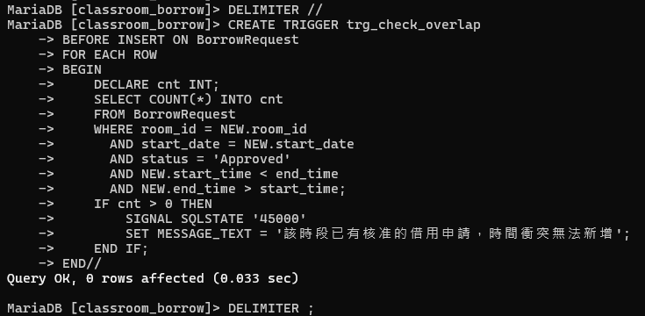
Trigger 測試
Trigger 一：衝堂檢查（trg_check_overlap）
當新增借用申請時，自動檢查同一教室、同一日期是否已有時間重疊的 Approved 紀錄，若有則以 SIGNAL 拒絕新增。
測試：BGC0614 在 2026-06-10 的 09:00～12:00 已被 Approved，嘗試新增 10:00～11:00 的借用申請。

Slide 75
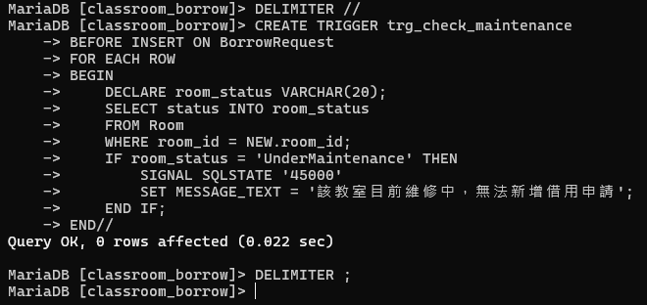
Trigger 測試
Trigger 二：維修中教室限制（trg_check_maintenance）
當新增借用申請時，自動檢查目標教室是否處於維修狀態，若是則以 SIGNAL 拒絕新增。
測試：BGC0513（生物資訊實驗室）狀態為 UnderMaintenance，嘗試
對其新增借用申請。

Slide 76
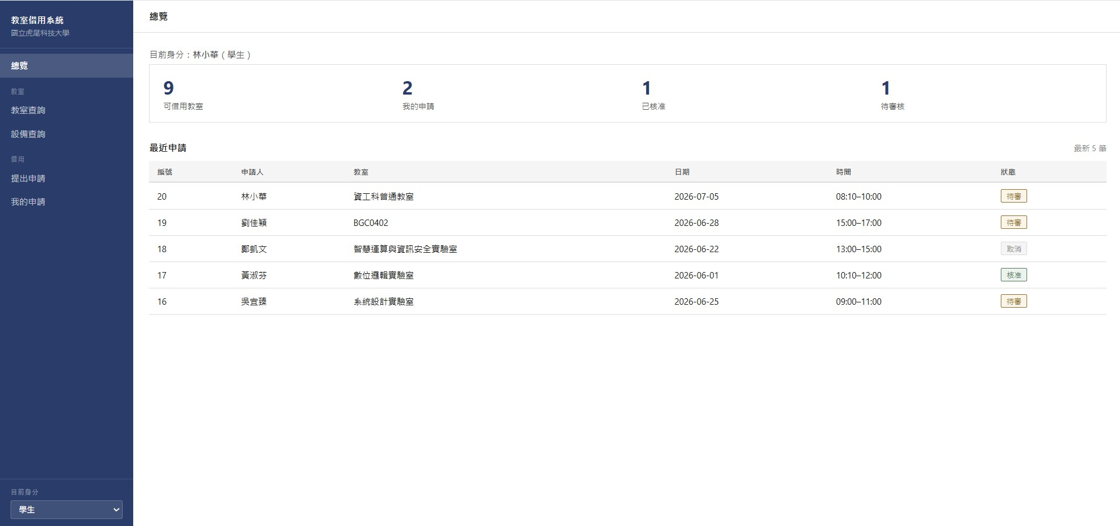
UI介面操作影片
https://www.youtube.com/watch?v=nglybqouEbM

Slide 77
41243101 伍翊瑄 心得報告
此次資料庫系統專案我們以「教室借用管理系統」為主題，從需求分析、資料庫設計再到 SQL 實作，循序漸進的學習資料庫系統開發的完整流程。從教室借用情境出發，思考學生、老師及管理員等不同使用身分在借用教室流程中的需求，進而整理出系統功能與完整性限制，並將需求轉換為資料庫設計。
在 ER Diagram 設計與繪製過程中，我們學習如何分析實體之間的關係，例如使用者與借用申請之間的一對多關係、教室與設備之間的一對多關係…等，也更加了解主鍵、基數(Cardinality)的重要性，並學習如何利用完整性限制確保資料的一致性與正確性。
在資料表設計與 SQL 撰寫方面，我們將概念模型轉換成關聯式資料表，建立 User、Room、Equipment、BorrowRequest 與 AuditLog 等資料表，並加入主鍵、外鍵、唯一限制及 CHECK 條件。同時也透過 View 的設計，讓使用者能以更方便的方式查詢借用申請、教室設備及審核紀錄等資訊，進一步理解概念層與實體層之間的差異。
透過這次專題，我們也了解一個良好的資料庫設計不只是建立資料表，更需要考慮資料之間的關聯性、完整性與未來擴充性。雖然在設計過程中曾遇到關係設定、完整性限制與 SQL 語法等問題，但透過不斷討論與修正，最終完成了一套具備實際應用價值的教室借用管理系統，也讓我們對資料庫系統的理論與實務有更深入的認識。

Slide 78
41243103 林采儀 心得報告
這學期的資料庫系統課程對我來說收穫相當多。一開始接觸 SQL 的時候覺得還算上手，SELECT、INSERT 這些基本操作練習起來沒什麼問題，但這次期末專題實際下去做才發現，真正要設計一個「能用」的資料庫系統，跟課堂上練習的難度差了不少。
我們組做的是教室借用系統，從需求分析、ER Diagram、Schema 設計一路到實作，每個環節都有要注意的地方。光是資料表之間的外鍵關係就花了不少時間在理清楚，哪張表要先建、哪些欄位要加 CHECK 條件、什麼情況下該用 Trigger，這些在做之前其實沒有很具體的概念，都是邊做邊理解的。
印象比較深的是 Trigger 的部分。在想衝堂檢查要怎麼實作的時候，才意識到這種跨列的邏輯沒辦法單純用 CHECK 條件處理，需要用 Trigger 去查既有的資料再決定要不要擋下來。實際寫出來測試的時候，看到系統自動跳出中文錯誤訊息，那個瞬間還蠻有成就感的。
這次也第一次把整個系統包進 Docker，用 docker-compose 同時管理資料庫和網頁後端。以前覺得 Docker 很複雜，但實際操作之後發現概念其實不難，最大的好處就是環境乾淨，不會汙染本機，換一台電腦也能一個指令跑起來，這個習慣之後應該會繼續用。
整體來說這次專題讓我對資料庫設計有了更實際的理解，不再只是背語法，而是真的知道為什麼要這樣設計、這樣設計會帶來什麼好處。如果之後有機會繼續做下去，會想加上更完整的權限管理還有密碼加密，讓系統更接近實際可以上線的狀態。

Slide 79
41243104 范芷紜 心得報告
這次的資料庫專題讓我們把課堂上學到的資料庫知識實際應用到一個完整的系統中。一開始在規劃教室借用管理系統時，我們覺得只是設計幾個資料表而已，但真正開始分析需求後才發現，需要考慮的細節其實很多，像是不同使用者的權限、教室借用流程、審核機制，以及如何避免借用時間衝突等問題。
在設計 ER Diagram 和資料表關聯的過程中，我們花了不少時間討論各個實體之間的關係，也不斷修改欄位設計和限制條件。透過這些調整，我們更了解主鍵、外鍵以及資料完整性的重要性，也發現一個小地方設計錯誤，可能就會影響整個系統的運作。
撰寫 SQL 語法時，我們將課堂上學到的 PRIMARY KEY、FOREIGN KEY、UNIQUE 和 CHECK 等概念實際運用在資料表中。雖然過程中遇到不少問題，例如資料表關聯設定錯誤、限制條件不完整等，但透過查詢資料、和組員討論以及反覆測試後，都順利找到解決方法。
我們透過彼此互相協助與討論，才能完成整個系統的設計。透過這次專題，我們不僅加深了對資料庫設計的理解，也累積了實際規劃系統的經驗，相信對未來修習相關課程或進行系統開發都會有所幫助。

Slide 80
41243107 潘怡潔 心得報告
這門資料庫系統課程讓我學到怎麼建立資料表、寫SQL指令來查資料。在做教室借用系統的過程中，讓我更清楚資料庫是怎麼運作的，也比較知道如何把實際問題轉換成系統設計與資料結構規劃。透過不斷練習查詢、新增與修改資料，我對資料庫的基本操作也更加熟悉，也慢慢能理解每個欄位之間的關聯性與設計邏輯，例如主鍵與外鍵的用途，以及資料一致性的重要性。
在實作過程中也遇到一些錯誤，例如SQL語法錯誤或查詢結果不符合預期，但透過反覆修改與測試，讓我學會如何一步步排除問題，並提升程式的正確性與穩定性。同時也讓我了解在設計系統時，前期規劃的重要性，如果資料表設計不完整，後續查詢與功能會變得更複雜。
這堂課讓我對資料庫有更實際的了解，也提升了我的程式邏輯與實作能力。

Slide 81
資料來源
國立虎尾科技大學 資工系教室借用系統
https://csieoffice1.nfu.edu.tw/
逢甲大學體育 室場地借用管理系統.
https://share.google/43ZdNW1RVkHCTsGi8
國立清華大學 教室借用系統
https://share.google/7nEjYTNkDw13sQput
中原大學教務處
https://share.google/Jgz627iK0832tkNwJ

Slide 82
Github連結
https://github.com/vivian1060290/DB_project_114

Slide 83

謝謝大家

